Slide 1
Мама,мамочка моя!

Slide 2

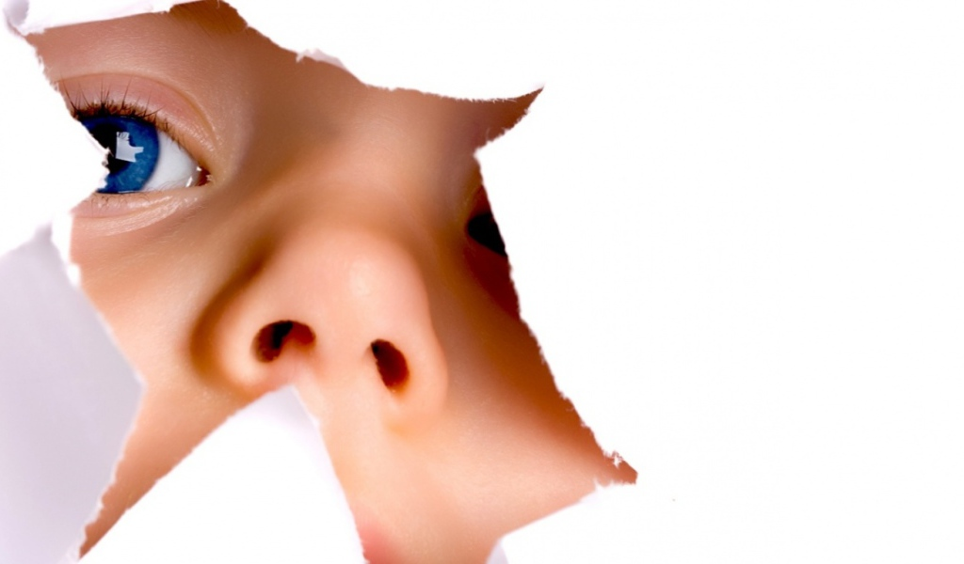
За день до рождения ребёнок спросил у Бога:
- Я не знаю, что должен делать в этом мире.

Slide 3
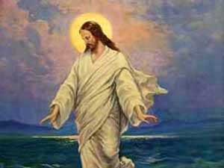
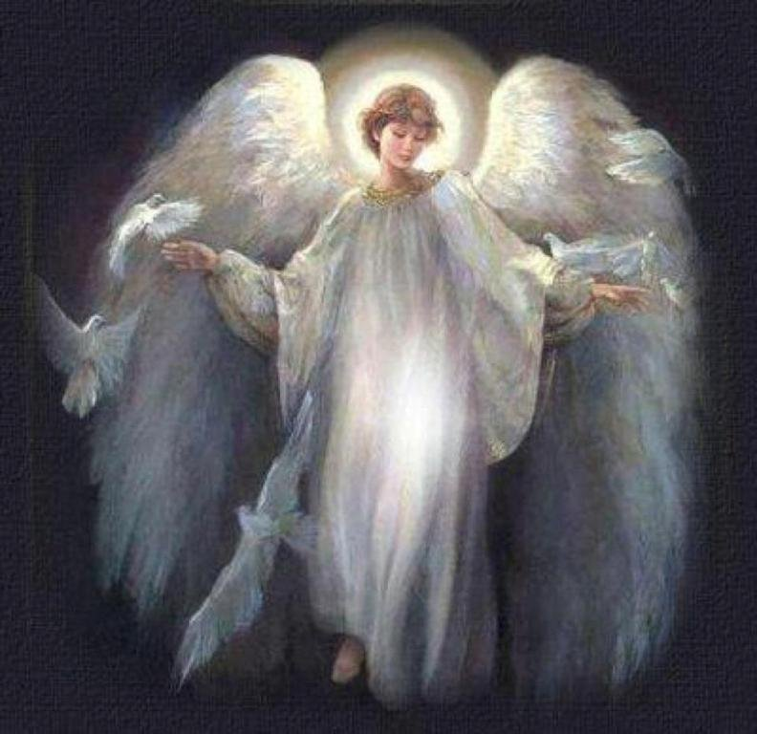
Бог ответил:
- Я подарю тебе Ангела, который всегда будет рядом с тобой.

Slide 4
- Но я не понимаю его язык…

Slide 5
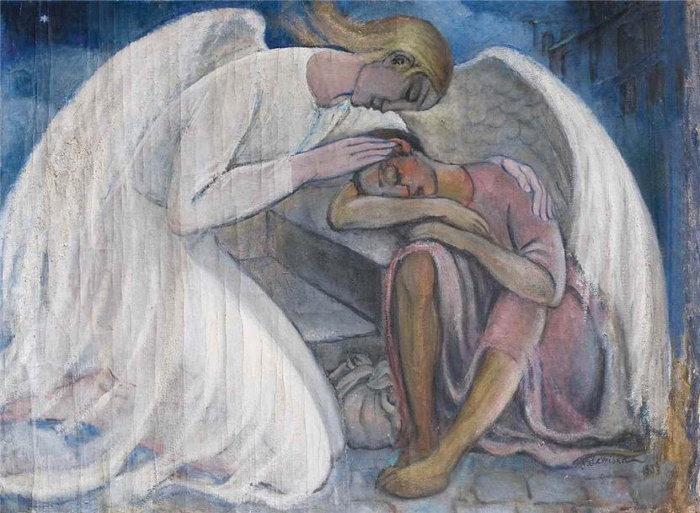
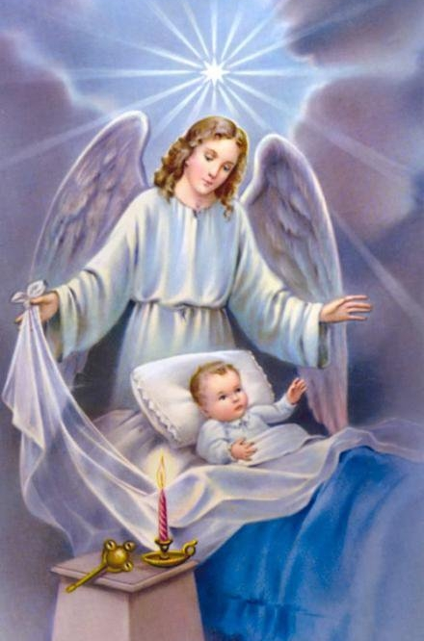
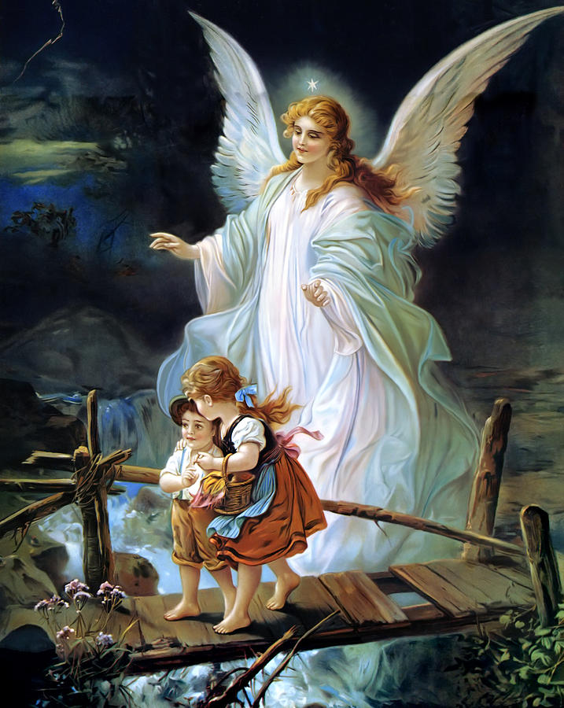
- Ангел будет учить тебя своему языку. Он будет охранять тебя от всех бед.

Slide 6
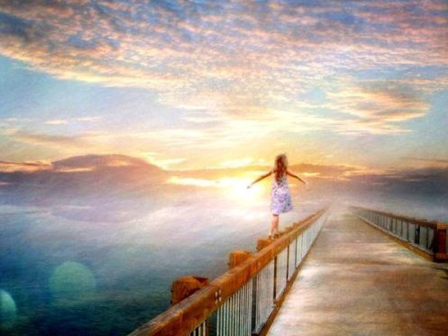
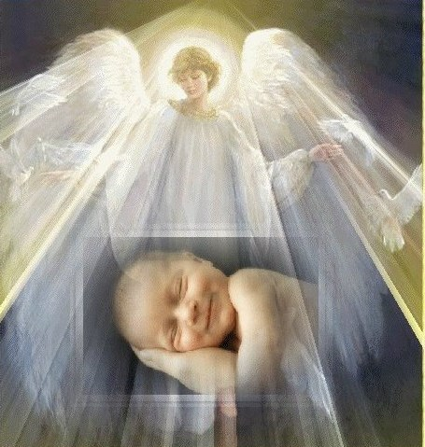
- Как и когда я должен вернуться к тебе?
- Твой Ангел скажет тебе всё.

Slide 7
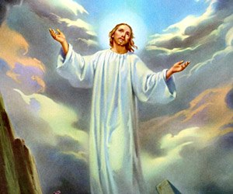
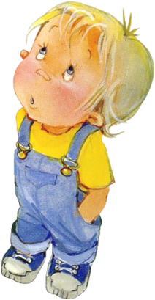
- А как зовут моего Ангела?

Slide 8
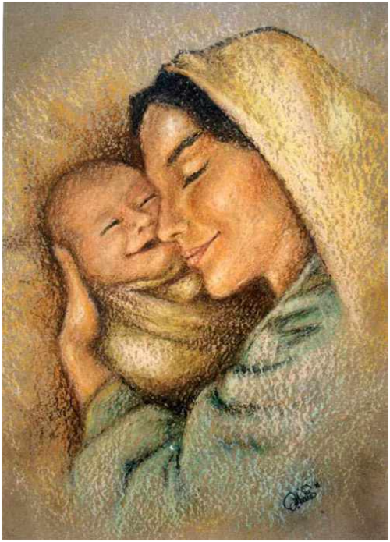
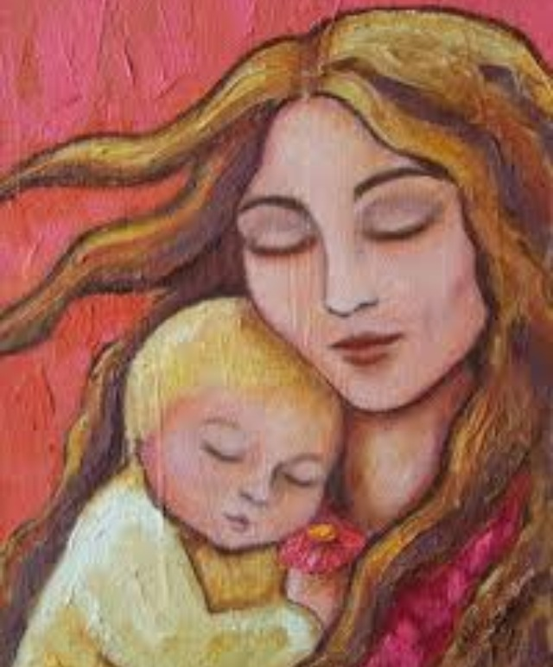
- Неважно, как его зовут…ты будешь звать его…
МАМА

Slide 9
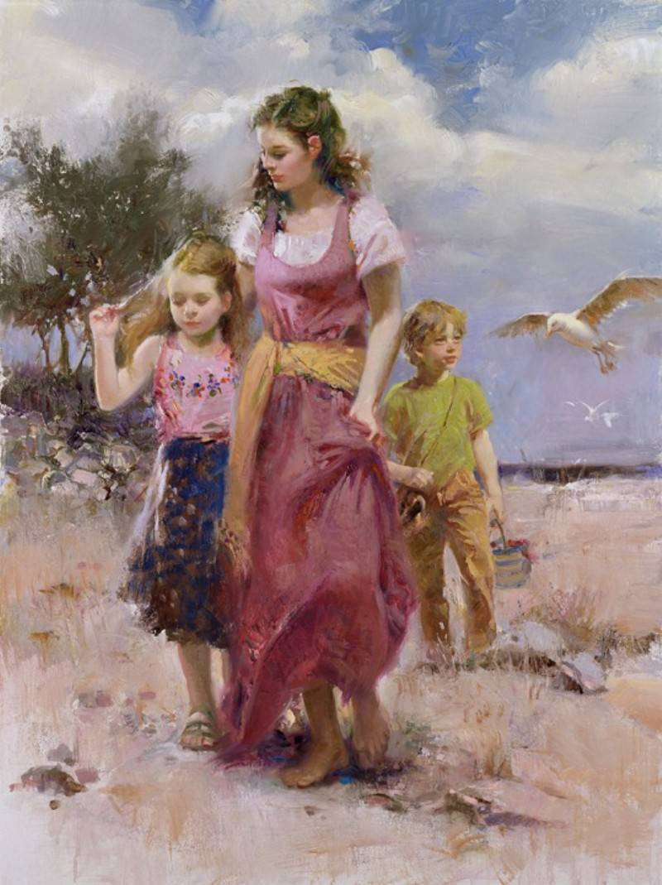
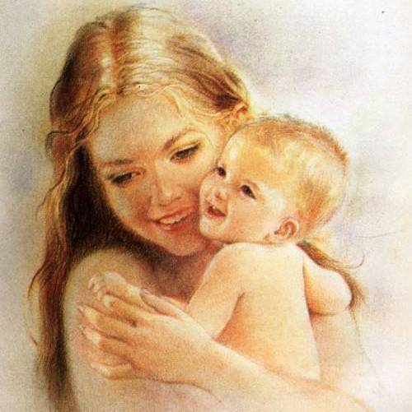
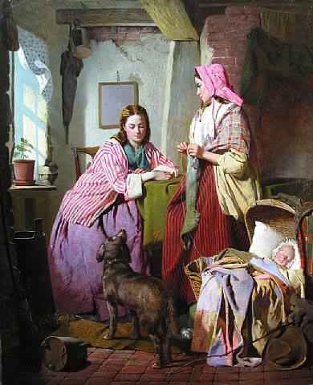

Slide 10
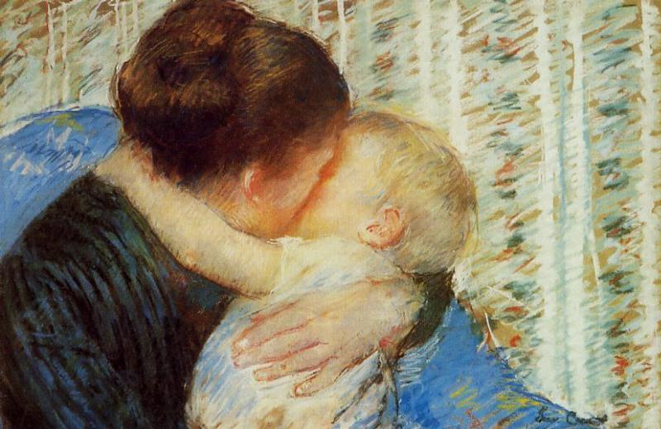
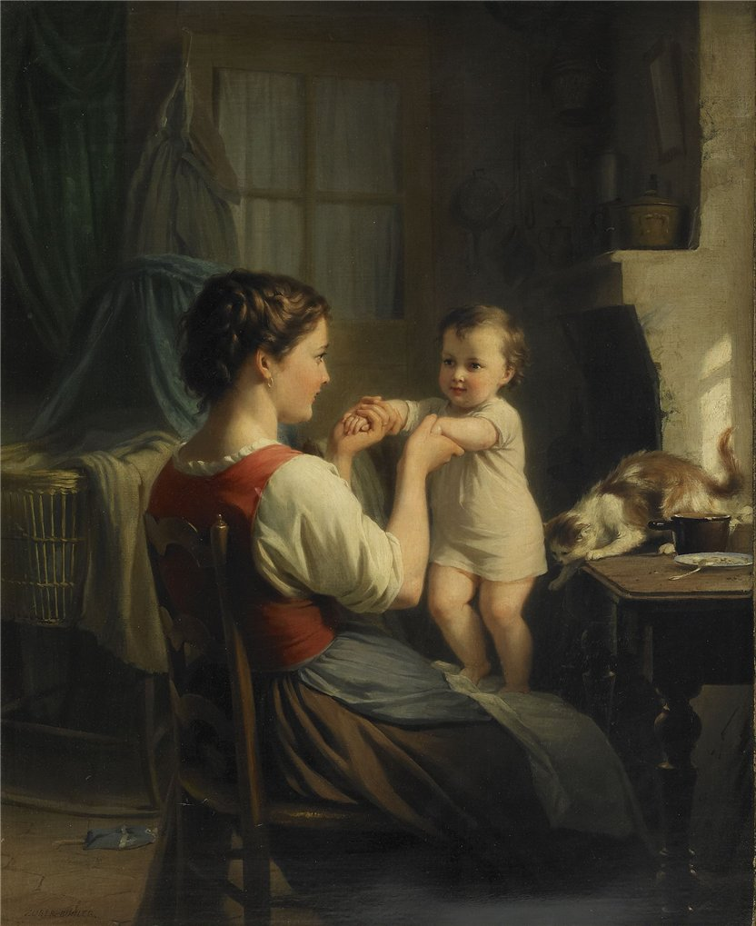
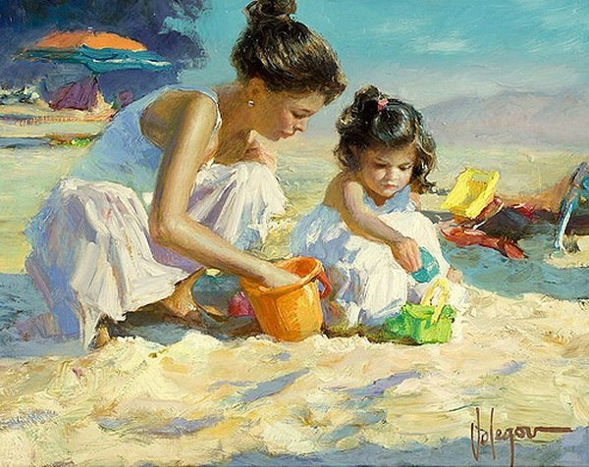

Slide 11
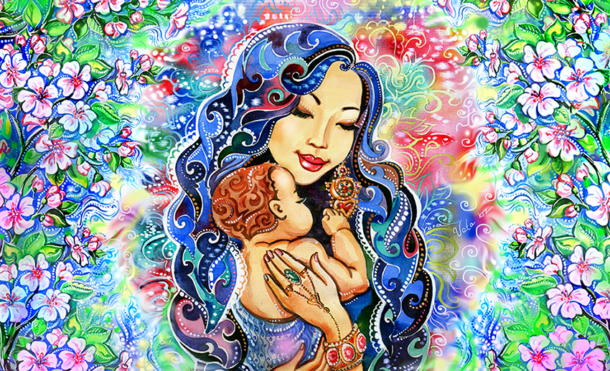
С Днём Матери!

Slide 12
